Slide 1
تنظیم برنامه غذایی در ماه رمضان
پژوهشکده علوم غدد درون ریز و متابولیسم
دانشگاه علوم پزشکی شهید بهشتی
فیروزه حسینی اصفهانی
دکتری تخصصی پژوهش
مرکز تحقیقات تغذیه در بیماری های غدد درون ریز
پژوهشکده علوم غدد درون ریز و متابولیسم
30 اردیبهشت 1395

Slide 2
فهرست
ابزارهای تنظیم برنامه غذایی
استانداردها – راهنماها - گروه ها و هرم راهنمای غذایی - سیاهه جانشینی
روش های ارزیابی دریافت غذایی
تنظیم انرژی و درشت مغذی ها
Case study 1
Case study 2

Slide 3
ابزارهای تنظیم برنامه غذایی
3

Slide 4
استانداردهای غذایی
اجزای مختلف DRI
Recommended Dietary Allowance: RDA
Estimated Average Requirement: EAR
Adequate Intake: AI
Tolerable Upper Intake Level: UL

Slide 5
ادامه استانداردهای غذایی
RDA مقدار مواد مغذي مورد نياز 97 تا 98 درصد افراد سالم جامعه را در بر مي گیرد.
RDA مواد مغذي مي بايست به عنوان يك هدف براي دریافت افراد باشد، نه به عنوان كفايت رژيم جامعه.

Slide 6
ادامه استانداردهای غذایی
به علت افزايش مصرف مواد مغذي به شكل مكمل و يا در اثر غني سازي، UL ايجاد شد تا ميزان خطر اثرات معكوس مواد مغذي كاهش يابد.
UL بالاترين مقدار دريافت مواد مغذي است كه تقريبا در همه افراد جامعه با دريافت آن اثرات سمي مواد مغذي ظاهر نمي گردد.
مقدار UL براي تمام مواد مغذي در دسترس نيست و به معناي آن نيست كه مصرف ديگر مواد مغذي در هر سطحي مجاز و سالم مي‍باشد
ULدريافت هدف نيست در حاليكه RDA و AI دريافت مناسب و هدف هستند و مصرف مقادير بالاتر از RDA يا AI سودمند نمي ‍باشد.

Slide 7
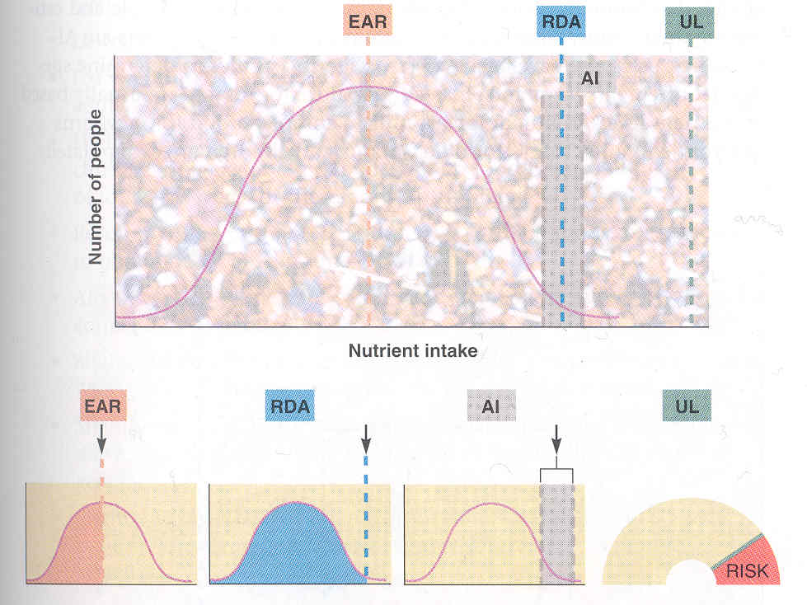
7

Slide 8
ادامه استانداردهای غذایی
DRI كربوهيدرات، پروتئين و چربي
AMDR (Acceptable Macronutrient Distribution Ranges)
AMDR كربوهيدراتها در بزرگسالان حداقل 45% مي‌‌باشد تا از دريافت زياد چربي كه بالاترين حد آن 35% است، ممانعت كند.
حد بالايي AMDR پروتئين دربزرگسالان 30% انرژي دريافتي است. در حاليكه حد پاييني آن برابر مقدار RDA مي‌‌باشد.
چربي در بزرگسالان حداقل 25% انرژي دريافتي است تا از كاهش HDL-C در اثر كاهش چربي دريافتي پيشگيري كند.
Trumbo P .J Am Diet Assoc. 2002 Nov;102(11):1621-30
Earl R, Escott-stump S.. In: Mahan LK, Escott-stump S. Krause’s food Nutrition & Diet therapy. 12th ed. 2008: p. 339.

Slide 9
ادامه استانداردهای غذایی
AMDR
رژيم نمونه (2000 كيلوكالري) | بزرگسالان | محدوده (درصد انرژي) |  |  | درشت مغذيها
g/day | % مرجع | سال>19 | 18-4 سال | 3-1 سال
50 | 10 | 35-10 | 30-10 | 20-5 | پروتئين:
300 | 60 | 65-45 | 65-45 | 65-45 | كربوهيدرات:
125 | 500كالري |  |  | 25% ≤ | قندهاي افزودني
67 | 30 | 35-20 | 35-25 | 40-30 | چربي:
1/8 | 0/8 | 0/6-1/2 | 0/6-1/2 | 0/6-1/2 | اسيد لينولنيك
16 | 7 | 10-5 | 10-5 | 10-5 | اسيد لينولئيك
Earl R, Escott-stump S. Guidelines for dietary planning. In: Mahan LK, Escott-stump S. Krause’s food Nutrition & Diet therapy. 12th ed. United states: WB saunders company; 2008: p. 339.

Slide 10
راهنماهای غذایی 2015
Chapter 1: Key Elements of Healthy Eating Patterns
Key Recommendations
Consume a healthy eating pattern that accounts for all foods and beverages within an appropriate calorie level.
A healthy eating pattern includes:
A variety of vegetables from all of the subgroups—dark green, red and orange, legumes (beans and peas), starchy, and other
Fruits, especially whole fruits
Grains, at least half of which are whole grains
Fat-free or low-fat dairy, including milk, yogurt, cheese, and/or fortified soy beverages
A variety of protein foods, including seafood, lean meats and poultry, eggs, legumes (beans and peas), and nuts, seeds, and soy products
Oils
http://health.gov/dietaryguidelines/2015/guidelines/

Slide 11
راهنماهای غذایی 2015
Chapter 1: Key Elements of Healthy Eating Patterns
A healthy eating pattern limits:
Saturated fats and trans fats, added sugars, and sodium
Key Recommendations that are quantitative are provided for several components of the diet that should be limited. These components are of particular public health concern in the United States, and the specified limits can help individuals achieve healthy eating patterns within calorie limits:
Consume less than 10 percent of calories per day from added sugars
Consume less than 10 percent of calories per day from saturated fats
Consume less than 2,300 milligrams (mg) per day of sodium
If alcohol is consumed, it should be consumed in moderation—up to one drink per day for women and up to two drinks per day for men—and only by adults of legal drinking age.

Slide 12
Development of Food-Based Dietary Guidelines for Iran
FBDGs for the Iranian population, 2002
The ABC of Healthy Nutrition: Sound selection of foods, diet planning, Physical activity
1- Select a balanced, varied diet
2- Eat in amounts so that your ideal body weight will be maintained
3 - Try to exercise regularly, at least 3 days per week, 30–40 min each time
4 - Through eating more whole wheat bread, fruits, vegetables, and legumes, increase your fiber intake
5- Try to increase your intake of low-fat milk and milk products
6- Reduce, as much possible, your solid fat and fried food intake
7- Eat white meats as far as possible
8- Reduce your intake of sugar
9- Reduce your overall intake
Safavi S.M . Ann Nutr Metab 2007;51(suppl 2):32-35

Slide 13
ادامه راهنماهای غذایی

Slide 14
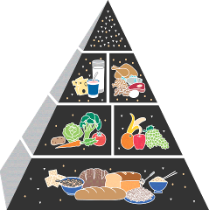
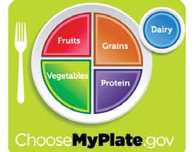
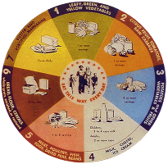
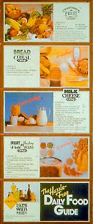
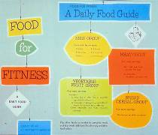
گروههاي غذايي و هرم راهنماي غذايي
2010
Food for Young Children
1992
1916
1940s
Basic Seven
1970s
Food guide pyramid
1950s-1960s
2005
Basic Four
Hassle-Free Guide to a better diet
Welsh S. Nutrition today nov/dec 1992, p:6-11
Notes:
USDA has had a long history with food guidance dating back into the early 20th century.
Looking back over this history, many different food guides have been used. They represented health and nutrition concerns of the time when they were introduced.
For example,
In the 1940’s the wartime food guide promoted eating foods that provided the vitamins and minerals needed to prevent deficiencies.
In the 1950’s-1960’s the 7 food groups were simplified into a “Food for Fitness” guide, which was commonly called “The Basic Four.”
By the later 1970’s, concerns about dietary excess lead USDA to issue “The Hassle-Free Daily Food Guide,” which included a “caution” group of fats, sweets, and alcohol.
All of these food guides preceded the introduction of the original Food Guide Pyramid in 1992.
NOTE TO PRESENTER: The food guides pictured above are--
1916: Food for Young Children
1940s (1946): National Food Guide (commonly called “The Basic Seven”)
1950s-1960s (1956): Food for Fitness—A Daily Food Guide (commonly called “The Basic Four”)
1970s (1979): Hassle-Free Guide to a Better Diet
1992: Food Guide Pyramid
2005: MyPyramid

Slide 15
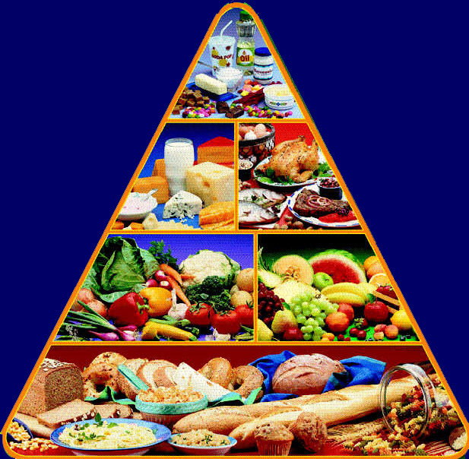
ادامه گروههاي غذايي و هرم راهنماي غذايي
هرم راهنماي الگوي غذاي روزانه
محدودیت چربی و شکرهای افزودنی
گروه لبنیات
3-2 واحد
گروه گوشت
3-2 واحد
گروه سبزی ها
5-3 واحد
گروه میوه
4-2 واحد
گروه نان و غلات
11-6 واحد

Slide 16
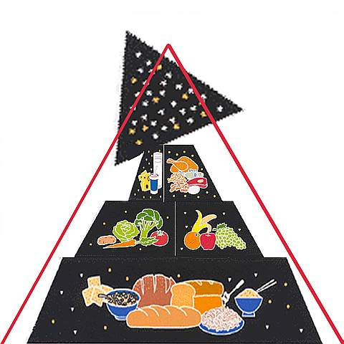
ادامه گروههاي غذايي و هرم راهنماي غذايي
Intakes of food groups in TLGS population in comparison with Food Guide Pyramid
Fat and sweet group
6.4 ± 3.0
(Not recommended)
Milk and Dairy products
1.1 ± 0.8
(2-3 servings)
Meat and its alternatives
1.2 ± 0.7
(2-3 servings)
Vegetable group
3.6 ± 2.0
(3-5 servings)
Fruits group
3.1 ± 3.0
(2-4 servings)
Bread Group
7.8 ± 3.7
( 9-11 servings)

Slide 17
سياهه جانشيني موادغذايي
سياهه جانشيني، گروههاي غذايي را بر اساس كربوهيدرات، پروتئين و چربي تقسيم مي‌كند و درنهايت مقدار انرژي (كالري) را محاسبه مي‌كند
در حالي كه هرم راهنماي غذايي بر اساس پروتئين، ويتامين‌ها و املاح، غذاها را گروه‌بندي كرده است.
در واقع كار‌برد فهرست جانشيني، در برنامه نويسي غذايي مي‌باشد.
فهرست جانشيني روش مناسبي براي كنترل كالري دريافتي مي‍باشد زيرا مقداركربوهيدرات، پروتئين و چربي غذاهاي گروههاي مختلف را نشان مي‍دهد

Slide 18
ادامه سياهه جانشيني موادغذايي
اگر بخواهيم:
مقدار كالري و میانه روی را محاسبه نماييم فهرست جانشيني
كفايت، تنوع، تعادل و سالم بودن رژيم خود را ارزيابي كنيم هرم راهنماي غذا
مزيت فهرست جانشيني نسبت به هرم راهنماي غذايي:
بيشتر از يك نوع از انرژي مادة غذايي را در دسترس افراد مي‌گذارد
مثلاً: گوشت از نظر پروتئين شناخته شده است ولي بيشتر تركيبات گوشتي كالري بيشتري از چربي به افراد مي‌رسانند تا از پروتئين.

Slide 19
ادامه سياهه جانشيني موادغذايي
تلفيق هرم راهنماي غذايي و فهرست جانشيني
وسيله مناسبي براي متخصصين تغذيه است تا رژيمي را طراحي كنند كه از نظر تغذيه ای با كفايت باشد و اهدافي در ارتباط با دريافت درشت مغذي‍ها که ويژه هر فرد مي باشد را تامين كند

Slide 20
ادامه سياهه جانشيني موادغذايي
نکات كليدي
در فهرست جانشيني غذاهاي مشابه از نظر ميزان كالري در يك گروه قرار مي‌گيرند. بنابراين كاربرد هرم غذايي با فهرست جانشيني فرق دارد ، اگر چه لازم و ملزوم يكديگرند.
هرم غذايي كاري به كالري گروه هاي غذايي ندارد، درحاليكه در فهرست جانشيني اندازه‌گيري دقيق كالري مورد نظر است و به همين جهت گوشت را به 4 زير گروه و يا گروه شير را به 3 زير گروه تقسيم كرده‌اند.

Slide 21
ادامه سياهه جانشيني موادغذايي
Food Groups of Exchange lists
شامل سه گروه اصلي :
بر پايه درشت مغذي‌ها
برآورد كالري
1)‌ گروه كربوهيدرات
2) گروه گوشت و جانشينهاي آن
3)‌ گروه چربي و روغن‌ها

Slide 22
ميزان كربوهيدرات، پروتئين، چربي و انرژي فهرست جانشيني
فهرست | كربوهيدرات (گرم) | پروتئين (گرم) | چربي (گرم) | انرژي (كيلوكالري)
گروه کربوهیدرات
نشاسته | 15 | 3-0 | 1-0 | 80
ميوه | 15 | 0 | 0 | 60
شیر
- بي چربي | 12 | 8 | 3-0 | 90
- كم چرب | 12 | 8 | 5 | 120
- پرچرب | 12 | 8 | 8 | 150
سايركربوهيدرات ها | 15 | متفاوت | متفاوت | متفاوت
سبزي | 5 | 2 | 0 | 25
شكر، قند، مربا، عسل | 5 | 0 | 0 | 20
گروه گوشت و جانشین هایش
- كم چرب | 0 | 7 | 3-0 | 55
- با چربي متوسط | 0 | 7 | 7-4 | 75
- پرچرب | 0 | 7 | 8 | 100
گروه چربی | 0 | 0 | 5 | 45

Slide 23
Methods of dietary assessment
Based on actually consumed foods and amounts on one or more specific days
24-hour recall
Food record
Based on individual’s perceptions of usual intake over a less precisely period of time
Food frequency questionnaires (FFQ)
Diet histories (DH)
Willett W. Nutritional epidemiology. 2th edition.1998 New York. oxford

Slide 24
Methods of dietary assessment
Characteristics of 24-hour dietary recall method:
Based on an in-depth interview
By trained dietary interviewer:
Additional foods and food preparation methods, Recipe ingredients, Brand name identification of commercial products
Have non judgmental (avoid asking questions that might influence the subject's responses)
Use open-end questions
Accuracy of dietary intake data is dependent on subjects short-term memory
Willett W. Nutritional epidemiology. 2 th edition.1998 new york. oxford

Slide 25
تکمیل یادآمد غذایی 24 ساعته

Slide 26
ثبت و يادداشت غذايي
غذا بر حسب مقدار (واحد اندازه‌گيري) | تعداد واحدها (سروينگ) دريافتي از هر گروه غذايي
 | نان, غلات, برنج و ماكاروني | سبزي ها | ميوه‌ها | شير, ماست, پنير و كشك | گوشت, مرغ, ماهي, حبوبات تخم‌مرغ و آجيل
صبحانه: .............................
ميان وعده: ................................
ناهار: ............................
عصرانه: ............................
شام: ............................
قبل از خواب: ............................
جمع واحدهاي مصرفي:
جمع واحدهاي توصيه شده
امتياز

Slide 27
ثبت و يادداشت غذايي
غذا بر حسب مقدار
صبحانه: 3کف دست نان تافتون، پنیر 45گرم، چای، شکر 3 قاشق مرباخوری، گردو 2مغز کامل
ميان وعده: یک عدد سیب، یک عدد ساندیس
ناهار: 10 قاشق غذاخوری برنج، کره يک قاشق مرباخوری، خورش کدو (کدو يک عدد، يک قاشق غذاخوری مايع، گوشت گوسفند 6 تکه قيمه ای، لپه 1قاشق غذاخوري)، ماست پرچرب یک لیوان
عصرانه: یک لیوان بستنی، 30 عدد مغز های مخلوط
شام: یک عدد نان لواش، سیب زمینی کوچک 2 عدد، تخم مرغ یک عدد، کره 25 گرمی یک عدد
قبل از خواب: یک برش کیک، چای

Slide 28
ثبت و يادداشت غذايي
غذا بر حسب مقدار
صبحانه: 3کف دست نان تافتون (240 کالری)، پنیر 45گرم (150کالری)، چای، شکر 3قاشق مرباخوری (60 کالری)، گردو 2مغز کامل (45 کالری)
ميان وعده: یک عدد سیب (60 کالری)، یک عدد ساندیس (120 کالری)
ناهار: 10 قاشق غذاخوری برنج (160کالری)، کره يک قاشق مرباخوری (45 کالری)، خورش کدو (کدو يک عدد (25 کالری)، يک قاشق غذاخوری روغن مايع (135 کالری)، گوشت گوسفند 6 تکه قيمه ای (150 کالری)، لپه 2 قاشق غذاخوري (30 کالری)، ماست پرچرب یک لیوان (150 کالری)
عصرانه: یک لیوان بستنی (340کالری)، 30 عدد مغز های مخلوط (135کالری)
شام: یک عدد نان لواش (280 کالری)، سیب زمینی کوچک 2 عدد (160 کالری)، تخم مرغ یک عدد (75 کالری)، کره 25 گرمی یک عدد (225 کالری)
قبل از خواب: یک عدد کیک یزدی (205 کالری)، چای

Slide 29
تفسیر و تحلیل ثبت و يادداشت غذايي
آیا از تمام گروه های غذایی دریافت نموده است؟
آیا تنوع غذایی در دریافت هر یک از گروه های غذایی داشته است؟
آیا از تمام زیرگروه های سبزی ها دریافت نموده است؟
آیا از غلات کامل دریافت نموده است؟
دریافت گروه لبنیات چگونه بوده است؟ پرچرب یا کم چرب؟
نظم در دریافت وعده های غذایی داشته است؟
توزیع کالری دریافتی بین وعده های غذایی چگونه بوده است؟
نوع چربی دریافتی فرد چه بوده است؟
مجموع کالری دریافتی فرد چه قدر بوده است؟

Slide 30
برآوردهای نیازهای انرژی
معادلات محاسبه انرژی متابولیک پایه
محاسبه نیاز انرژی بر اساس دریافت انرژی (یادداشت خوراک یا یادآمد 24 ساعته)
معادلات تخمین مصرف انرژی جدید
Mahan LK, Escott-Stump S, Raymond JL and Krause MV. Krause's food & the nutrition care process. 13th edn, 2012. Elsevier/Saunders, St. Louis, Mo.

Slide 31
فرمول های ساده جهت محاسبه BEE
وزن (کیلوگرم) ×24× انرژي متابولیسم پايه در مردان = 1 (کیلوکالری در روز)
وزن (کیلوگرم) ×24× انرژي متابولیسم پايه در زنان = 95 / 0 (کیلوکالری در روز)

Slide 32
کدام وزن در فرمول می بایست گذاشته شود؟
25> BMI ≤ 18/5
(محدوده طبیعی) یا کمتر↓
وزن فعلی در فرمول های هریس بندیکت، میفلین یا فرمول های ساده گذاشته شود
اگر BMI بزرگتر مساوی 25 باشد
↓
وزن ایده آل تطبیق یافته (AIBW) در فرمول های هریس بندیکت و ساده گذاشته شود
] 25 / 0 × (وزن ایده آل – وزن فعلی)[ + وزن ایده آل = AIBW

Slide 33
محاسبه انرژی متابولیسم پایه (کیلو کالری)
30/ 0 × انرژی متابولیسم پایه = انرژي مورد نیاز برای فعالیت بدنی
10/ 0 × (انرژی متابولیسم پایه+انرژی فعالیت بدنی) = انرژي مورد نیاز برای اثر گرمازایی غذا
انرژی گرمازایی غذا +انرژی فعالیت بدنی+ انرژی متابولیسم پایه = کل انرژی مورد نیاز (کیلو کالری در روز)

Slide 34
محاسبه ساده انرژی مورد نیاز برای فعالیت بدنی
انرژی متابولیسم پایه×30 / 0 = انرژي مورد نیاز برای فعالیت های بدنی خیلی سبک (کیلوکالری در روز)
انرژی متابولیسم پایه×50 / 0 = انرژي مورد نیاز برای فعالیت های بدنی سبک
(کیلوکالری در روز)
انرژی متابولیسم پایه×75 / 0 = انرژي مورد نیاز برای فعالیت های بدنی متوسط
(کیلوکالری در روز)
انرژی متابولیسم پایه×100 / 0 = انرژي مورد نیاز برای فعالیت های بدنی سنگین
(کیلوکالری در روز)

Slide 35
فاکتور فعالیت
فعالیت بسیار سبک: 1/1
فعالیت سبک: 1/2
فعالیت های بدنی:
3 بار در هفته: 1/3
5 بار در هفته: 1/5
7 بار در هفته: 1/6
ورزشکار: 1/7
Krause food, nutrition and diet therapy, 2004

Slide 36
محاسبه ي انرژي مورد نياز
فرمول ساده شده:
زنان:
TEE = DBW × 24 × 0.95 × 1.3 × 1.1
مردان:
TEE = DBW × 24 × 1.3 × 1.1
ضریب فعالیت متغیر است و می تواند عددی بین 1/2 تا 2 باشد

Slide 37
محاسبه درشت مغذی ها
55% ×انرژی= انرژی کربوهیدرات مورد نیاز
4 ÷ انرژی کربوهیدرات مورد نیاز = گرم کربوهیدرات
15% ×انرژی= انرژی پروتئين مورد نیاز
4 ÷ انرژی پروتئین مورد نیاز = گرم پروتئين
9 ÷ انرژی چربی مورد نیاز = گرم چربی
30% × انرژی= انرژی چربی مورد نیاز

Slide 38
Case study
محاسبه انرژی و درشت مغذی های مورد نیاز خانمی 32 ساله
وزن: 62 کیلو گرم
قد: 165 سانتیمتر
شغل: تایپیست
فعالیت های روزانه: رانندگی و تمیز کردن خانه
kg/m² 23 = ²(65 / 1) ÷ 62= BMI
فعالیت بدنی سبک

Slide 39
محاسبه سریع
3 / 1 × 1 / 1 × 62(کیلوگرم) ×24 × 95/ 0 = کل انرژي مورد نیاز
2021 کيلوکالری=
gr76 =4 :303 Kcal 303= 15% ×2021= پروتئين
gr67 =9 :606 Kcal 606= 30% ×2021= چربی
gr278=4 :1112 Kcal 1112= 55% ×2021= کربوهيدرات

Slide 40
محاسبه انرژی مصرفی برای افراد دارای اضافه وزن و مبتلا به چاقی
کاهش انرژی دریافتی 1000-500 کیلوکالری در روز با هدف کاهش وزن به میزان 10 درصد وزن فعلی در طول 6 ماه
کاهش دریافت 3500 کیلوکالری در طول یک هفته
کاهش نیم کیلو وزن در هفته
کاهش 25 درصد بافت ماهیچه ای و 75 درصد بافت چربی بدن
Coulston AM, Rock CL, Monsen ER. Nutrition in the prevention and treatment of disease. 2001

Slide 41
اهداف درمان در افراد دارای اضافه وزن و مبتلا به چاقی
کاهش وزن همراه با تاکید بر حفظ وزن پس از کاهش وزن
فعالیت بدنی جزء اصلی حفظ وزن پس از کاهش وزن
رسیدن به بهترین وزن برای رسیدن به سلامتی
رسیدن به وزن ایده ال همیشه مناسب نیست
اصلاح شیوه زندگی شامل الگوی غذایی سالم و فعالیت بدنی (عدم تاکید بر رسیدن به وزن ایده ال)

Slide 42
اهداف درمان در افراد دارای اضافه وزن و مبتلا به چاقی ادامه
رژیم غذایی کم کالری (500 تا 1000 کیلوکالری در روز)
کاهش 0/5 کیلوگرم در هفته در BMI 27 تا 35 کیلوگرم بر مترمربع
کاهش 1 کیلوگرم در هفته در BMI 35≤ کیلوگرم بر مترمربع
تداوم کاهش وزن برای رسیدن به کاهش 10 درصد وزن بدن در مدت 6 ماه اول

Slide 43
Case Study 2
خانم 28 ساله ای با:
Wt = 86 kg
Ht = 164 cm
BMI = 32
PAL = low

Slide 44
Desirable Body Weight
براي محاسبه ي انرژي: اولين قدم محاسبه desirable body weight
BMI=20 weight= 20 × 1.64 × 1.64 = 54
BMI=25 weight= 25 × 1.64 × 1.64 = 67
23 = IBW/(1.64)² IBW= 62 kg
AIBW = (86 – 62) × 0.25 + 62 = 68 kg
بنابراين وزن سالم در محدوده 67-54 كيلوگرم مي باشد و فرد با نقطه ایده آل 24 کیلوگرم فاصله دارد
68 کیلوگرم وزنی است که در فرمول محاسبه انرژی قرار می گیرد

Slide 45
گام اول:
هدف کاهش وزن در گام اول، كاهش 10-5 درصد وزن فعلی فرد
86 × 10% = 8.6 ≈ 9kg
86 – 9 = 77 kg
به طور میانگین این میزان کاهش وزن در طی 4 تا 5 ماه صورت می گیرد
*Raymond A. etal, Medical nutrition therapy for treatment of obesity, Endocriniol Metab Clin N AM. 32 (2003) 935-965.

Slide 46
محاسبه انرژی مورد نیاز بدن
TEE = 68 × 24 × 0.95 × 1.3 × 1.1
= 2217 kcal ≈ 2200 kcal
2200 – 500 = 1700 kcal
2200 کیلوکالری میزان انرژی مورد نیاز برای حفظ وزن است نه کاهش وزن
1700 کیلوکالری میزان انرژی مورد نیاز کاهش وزن تقریبا نیم کیلوگرمی در هفته است

Slide 47
محاسبه ي گرم درشت مغذي ها
Pro:1600× 0/15=240 Kcal 240= 60g
4
Fat:1600×0/3 = 480Kcal 480= 53g
9
CHO:1600×0/55=880Kcal 880= 220g
4

Slide 48
جدول تلفيق واحدهاي گروه هاي غذايي هرم با واحدهاي سياهه جانشيني (Exchange)
گروه هاي غذايي | واحد | گرم CHO | گرم Pro | گرم Fat | كل كالري
شير و لبنيات
سبزی ها
ميوه ها
قند، شکر، عسل، مربا و شيره
غلات
گوشت و جانشين ها
چربی ها
مجموع

Slide 49
جدول تلفيق واحدهاي گروه هاي غذايي هرم با واحدهاي سياهه جانشيني (Exchange)
گروه هاي غذايي | واحد | گرم CHO | گرم Pro | گرم Fat
شير و لبنيات | 2 | 24 | 16 | 10
سبزي ها | 3 | 15 | 6 | -
میوه ها | 4 | 60 | - | -
قند، شکر ... | 3 | 15 | - | -
 |  | 106 = 114 – 220 7 = 15 : 121
غلات | 7 | 15 | 21 | -
گوشت
چربی ها

Slide 50
جدول تلفيق واحدهاي گروه هاي غذايي هرم با واحدهاي سياهه جانشيني (Exchange)
گروه هاي غذايي | واحد | گرم CHO | گرم Pro | گرم Fat
شير و لبنيات | 2 | 24 | 16 | 10
سبزي ها | 3 | 15 | 6 | -
میوه ها | 4 | 60 | - | -
قند، شکر ... | 3 | 15 | - | -
 |  | 106 = 114 – 220 7 = 15 : 121
غلات | 7 |  | 21 | -
گوشت | 4 |  | 25= 43– 68 3/8 = 7 : 25 | 20
چربی ها

Slide 51
جدول تلفيق واحدهاي گروه هاي غذايي هرم با واحدهاي سياهه جانشيني (Exchange)
گروه هاي غذايي | واحد | گرم CHO | گرم Pro | گرم Fat
شير و لبنيات | 2 | 24 | 16 | 10
سبزي ها | 3 | 15 | 6 | -
میوه ها | 4 | 60 | - | -
قند، شکر ... | 3 | 15 | - | -
 |  | 106 = 114 – 220 7 = 15 : 121
غلات | 7 |  | 21 | -
گوشت | 4 |  | 25= 43– 68 3/8 = 7 : 25 | 20
چربی ها | 5 |  |  | 23 = 30 - 53 4.5= 5: 23

Slide 52
جدول توزيع و تعادل واحدهاي توصيه شده(24 ساعته)
گروه هاي غذايي | واحد | افطار | شام | میان وعده | سحر
شير و لبنيات | 2 | 1 |  |  | 1
سبزي ها | 3 |  | 1 |  | 2
میوه ها | 4 | 1 |  | 2 | 1
قند، شکر ... | 3 | 2 |  | 1
غلات | 7 | 1 | 3 |  | 3
گوشت | 4 | 1 | 1 |  | 2
چربی ها | 5 |  | 2 |  | 3

Slide 53
Planning
جهت تنظیم رژیم غذایی ابتدا اصول پنج گانه زیر را رعایت کنیم:
1- تامین کفایت مواد غذایی
2- رعایت تعادل در مصرف انواع غذاها
3- دریافت انرژی مطابق با فعالیت های روزانه و شیوه زندگی
4- رعایت میانه روی در مصرف انواع غذاها
5- رعایت تنوع در بین گروه ها درون گروه های راهنمای غذایی

Slide 54
Planning
برنامه غذایی :
افطار:
گروه نان و غلات 1 واحد (1 کف دست نان سنگک)
گروه گوشت 1 واحد (یک قوطی کبریت پنیر)
گروه قندهای ساده 2واحد (1 قاشق مربا خوری عسل + 1 قاشق مربا)
گروه شیر و لبنیات یک واحد (یک لیوان شیر ولرم کم چرب 1/5 درصد)
گروه میوه ها یک واحد: 2 عدد خرما
یک لیوان چای کمرنگ

Slide 55
Planning
برنامه غذایی شام:
گروه سبزی 1 واحد (یک پیش دستی کوچک سبزی خوردن)
گروه غلات 3 واحد (2 برش نان سنگگ)
گروه گوشت 1 واحد (کتلت گوشت و سیب زمینی 2 عدد)
گروه چربی 2 واحد (2 قاشق مربا خوری روغن برای سرخ با حرارت ملایم)

Slide 56
Planning
برنامه غذایی میان وعده:
گروه میوه 2 واحد (یک عدد پرتغال و یک برش هندوانه)
یک لیوان شربت کم شیرین (یک قاشق غذاخوری شربت به همراه آب)

Slide 57
Planning
برنامه غذایی سحر:
گروه نان و غلات 2 واحد (10 قاشق غذاخوری برنج)
گروه سبزی 2 واحد: 1 عدد کدو در خورش کدو
گروه گوشت: 2 قاشق غذاخوری لپه + یک تکه گوشت خورشتی
گروه لبنیات: یک کاسه ماست
گروه چربی: 2 قاشق مرباخوری برای پخت برنج و خورش
1 قاشق مرباخوری روغن زیتون در سالاد
سالاد کاهو و کرفس: یک پیش دستی
یک واحد میوه (یک عدد سیب)

Slide 58
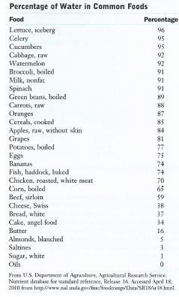

Slide 59
توصیه های تغذیه ای
1- از کربوهیدرات های پیچیده در سحر و افطار مصرف شود.
2- مصرف سبزی های با درصد آب و فیبر بالا به هنگام سحر
3- مصرف آب کافی در فاصله افطار تا سحر
4- از روغن مایع گیاهی استفاده شود
5- به هنگام سحر از غذاهای پرپروتئین استفاده نشود
6- مصرف میوه ها در فاصله افطار تا سحر به علت داشتن قندهای ساده

Slide 60
